Slide 1

Навчання грамоти
Письмо
Букварний період
Урок 27
Написання малої букви л
і складів з нею

Slide 2

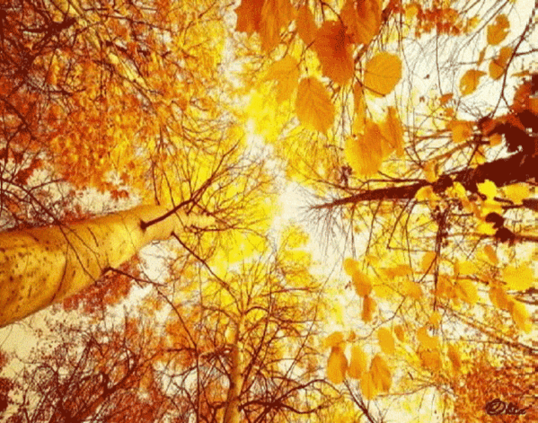


Організація класу
Вже закінчилась перерва
І дзвенить для всіх дзвінок.
Всі зібралися у класі?
Починаємо урок.

Slide 3
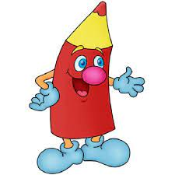
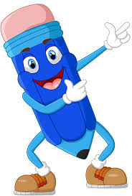


Очікування від уроку
Буде цікаво!
Все буде легко!
Відчую почуття успіху!
Отримаю гарні емоції

Slide 4



Повідомлення теми уроку
Сьогодні на уроці письма ми познайомимося з рукописною буквою л, навчимося її писати, з'єднувати її з іншими буквами,
записувати склади.

Slide 5

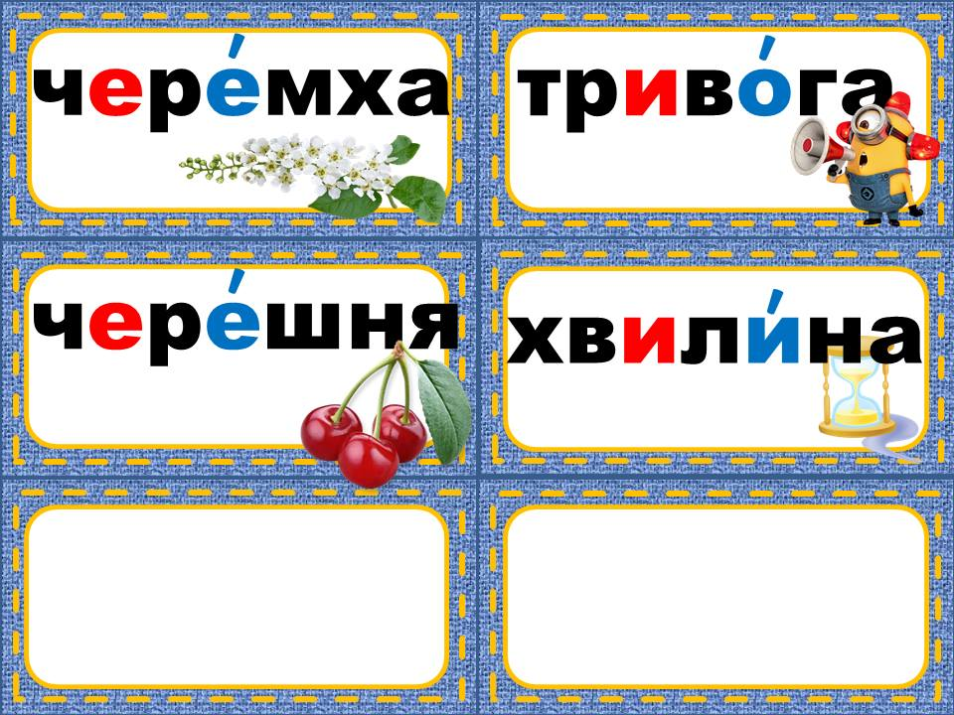
Словникова робота
лисиця
журавель
ялинки
літак
лебідь
яблуко

Slide 6
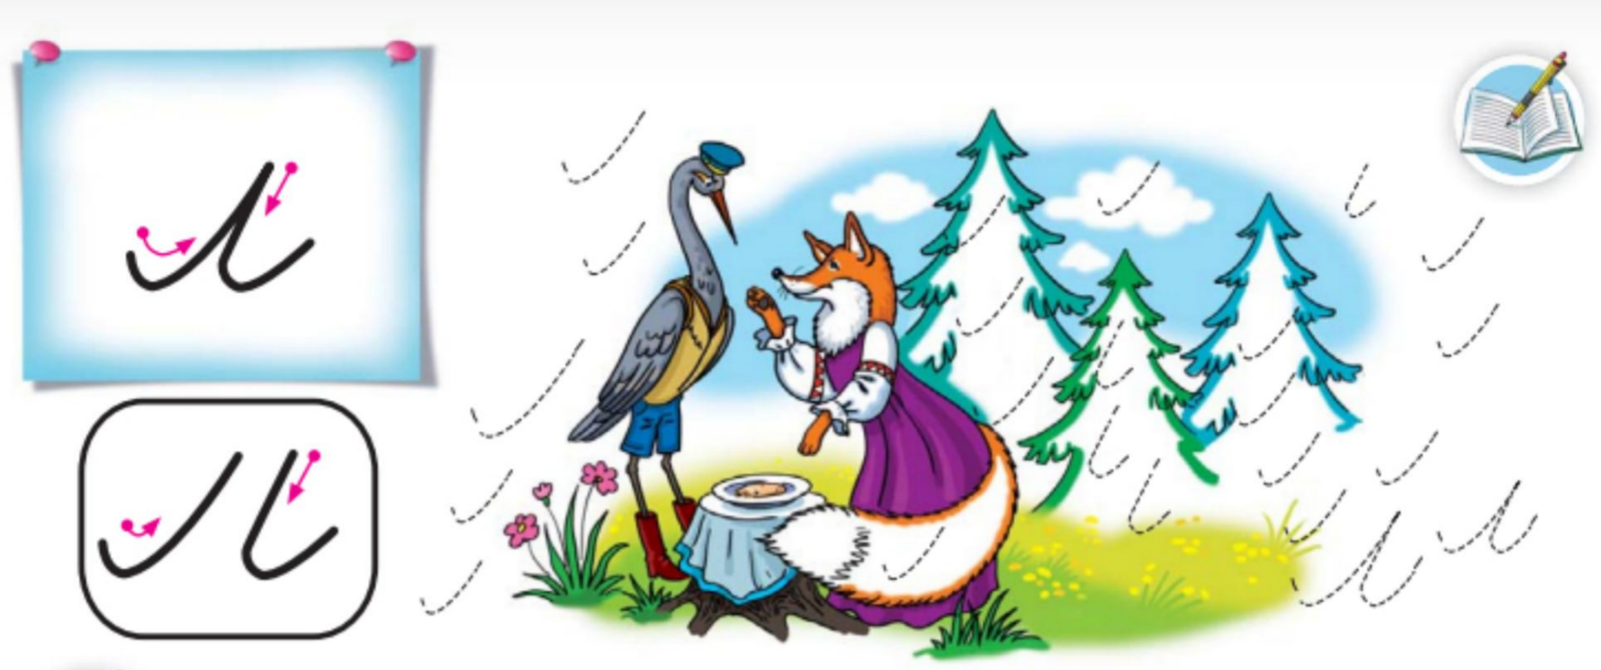
Назви тварин. З якої казки ці персонажі? Пригадай зміст казки. Назви слова, в яких є буква «ел», у яких словах ця буква позначає твердий звук, а в яких – м'який.
Розглянь малюнок вгорі сторінки зошита
Розглянь рукописну букву л, з яких елементів вона складається? Наведи на малюнку всі елементи букви л.
Сторінка
31

Slide 7
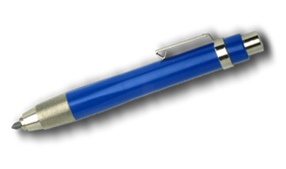

Написання малої букви л.
З яких елементів вона складається?

Slide 8
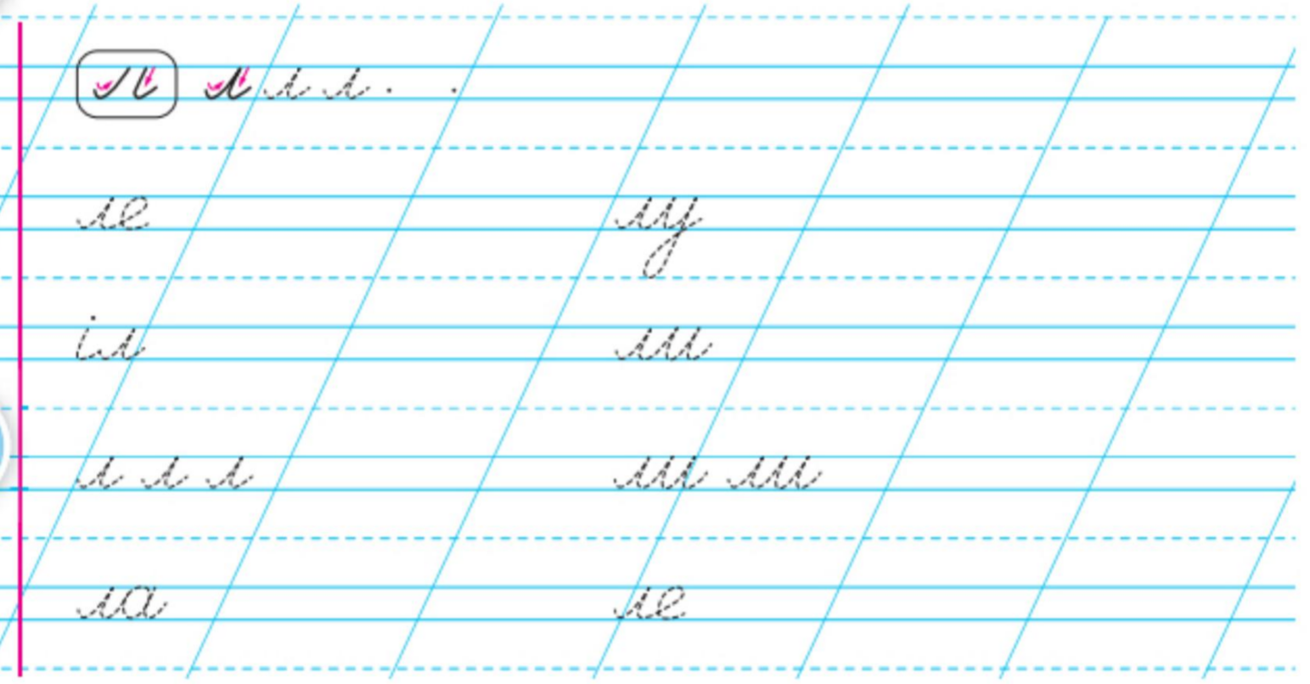

Визнач, яку букву ти напишеш у першому рядку.
Напиши за зразком.
Сторінка
31

Slide 9
Визнач, які букви ти напишеш у другому рядку.
Напиши за зразком.
Сторінка
31

Slide 10
Визнач, які букви ти напишеш у третьому рядку.
Напиши за зразком.
.
.
.
.
.
Сторінка
31

Slide 11
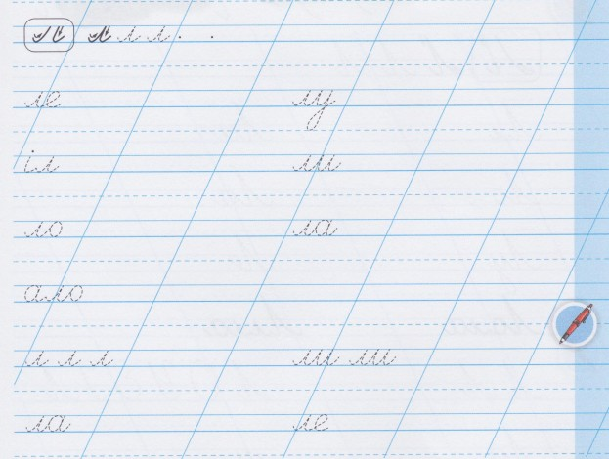
Визнач, які букви ти напишеш у четвертому рядку.
Напиши за зразком.
.
.
.
.
.
Сторінка
31

Slide 12
Закріплення вміння писати букви та з’єднання букв
.
.
.
.
.
Сторінка
31

Slide 13
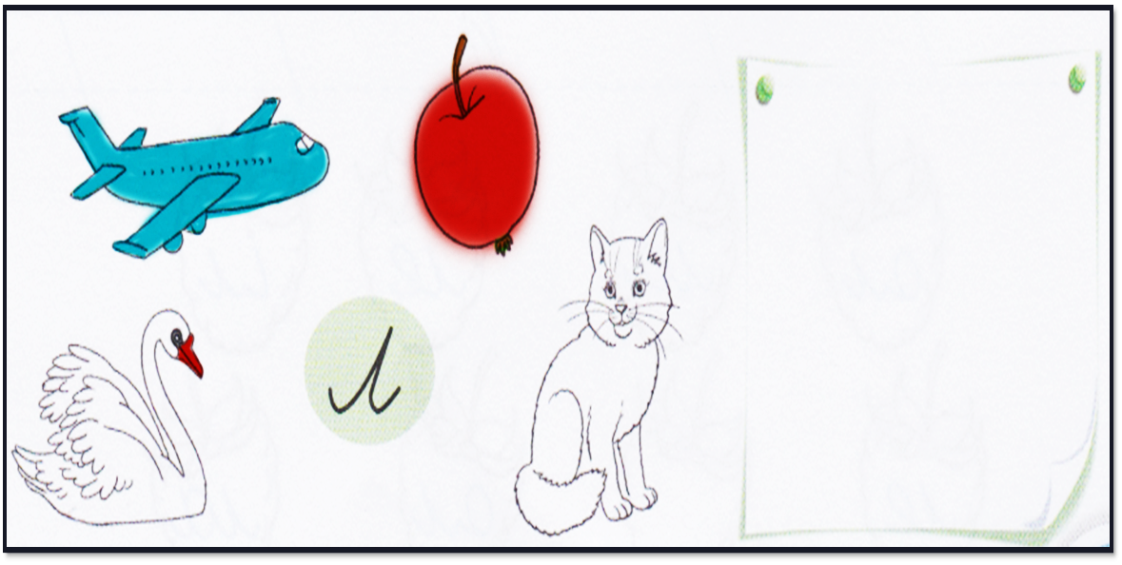
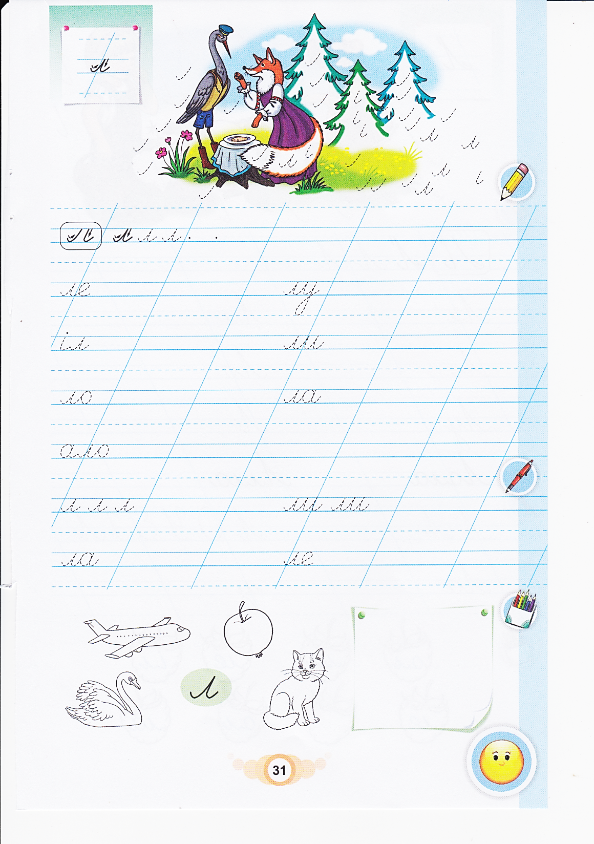
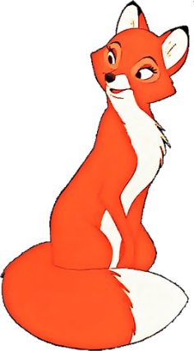
Розглянь малюнки внизу сторінки зошита.
Назви зображені предмети
Чому малюнки розташовані навколо букви л. Перевір, чи у всіх назвах малюнків є буква л. Визнач, який звук вона позначає – твердий чи м'який. Який малюнок зайвий?
Намалюй тварину, в назві якої є буква л.
літак
яблуко
лебідь
кіт
Зафарбуй всі малюнки, в словах яких є буква л.
Зошит.
Сторінка
31

Slide 14
Словникова робота
Склади з цими словами речення
лисиця
журавель
ялинки
літак
лебідь
яблуко

Slide 15

Вправа «Мікрофон»
Яку букву вчилися писати?
Які звуки вона може позначати ?
Добери слова, в яких буква л позначає твердий звук, а потім м'який

Slide 16
Рефлексія «Мій олівець»
Було цікаво!
Все було легко!
Маю почуття успіху!
Готовий/готова до нових знань

